Slide 1

Министерство общего и профессионального образования Ростовской области государственное бюджетное профессиональное образовательное учреждение «ВОЛГОДОНСКИЙ ТЕХНИКУМ ИНФОРМАЦИОННЫХ ТЕХНОЛОГИЙ, БИЗНЕСА И ДИЗАЙНА ИМЕНИ В.В. САМАРСКОГО»
Тема дипломного проекта:
«Разработка веб-приложения корпоративного клиента сообщений
для АО «Атоммашэкспорт»
Выполнил: студент группы ИСП-19
Кручинин Святослав Станиславович
Руководитель: Юрова Марина Николаевна

Slide 2

Цель и задачи дипломного проекта
Цель дипломного проекта - разработка функционального веб-приложения корпоративного клиента сообщений для АО «Атоммашэкспорт», предназначенного для повышения эффективности процесса коммуникации между работниками предприятия.
Основные задачи дипломного проекта:
провести анализ предметной области;
определить назначение, цели и задачи разрабатываемого веб-приложения;
рассмотреть потоки данных в системе;
разработать базу данных;
выбрать средства реализации;
описать алгоритм работы веб-приложения;
разработать графический интерфейс.

Slide 3
Объект и предмет исследования
Объектом исследования является АО «Атоммашэкспорт». Предмет исследования - процесс разработки веб-приложения корпоративного клиента сообщений.
Актуальность темы:
использование веб-приложения корпоративного клиента сообщений позволит сотрудникам осуществлять передачу информации из любой точки предприятия и с любого устройства.

Slide 4

Предметная область
12/1978 - 07/1989
ПО «Атоммаш»
07/1989- 07/1995
ВТФ «Атоммашэкспорт»
07/1995- 05/2015
ОА «Атоммашэкспорт»

Slide 5
Цели и назначение веб-приложения
Функции программного продукта:
просмотр полученных сообщений;
создание новых сообщений;
ответ на полученные сообщения;
пересылка сообщений другому пользователю;
удаление сообщений;
просмотр новых сообщений;
просмотр отправленных сообщений;
просмотр отфильтрованных по поиску сообщений.
Веб-приложение разрабатывается для упрощения процесса взаимодействия пользователей с модулем клиента сообщений, расширения функционала модуля и обеспечения более быстрой и эффективной связи между сотрудниками компании.

Slide 6
Передача информации из любой точки предприятия и с любого устройства.
Поддерживаемые устройства
Тестируемые браузеры
Компьютеры с ОС Windows
Как личные, так и предприятия
Телефоны на ОС Android
Даже устаревшей версии
Firefox Developer Edition
На нём проводилась разработка
Safari
Телефоны с iOS
Yandex
Часто используемый всеми браузер
Телефоны на iOS
Без скачивания лишних приложений
Адаптивность
Компьютеры с ОС Linux
С любого браузера
Дизайн прост в использование
Подстраивается под все размеры экранов

Slide 7
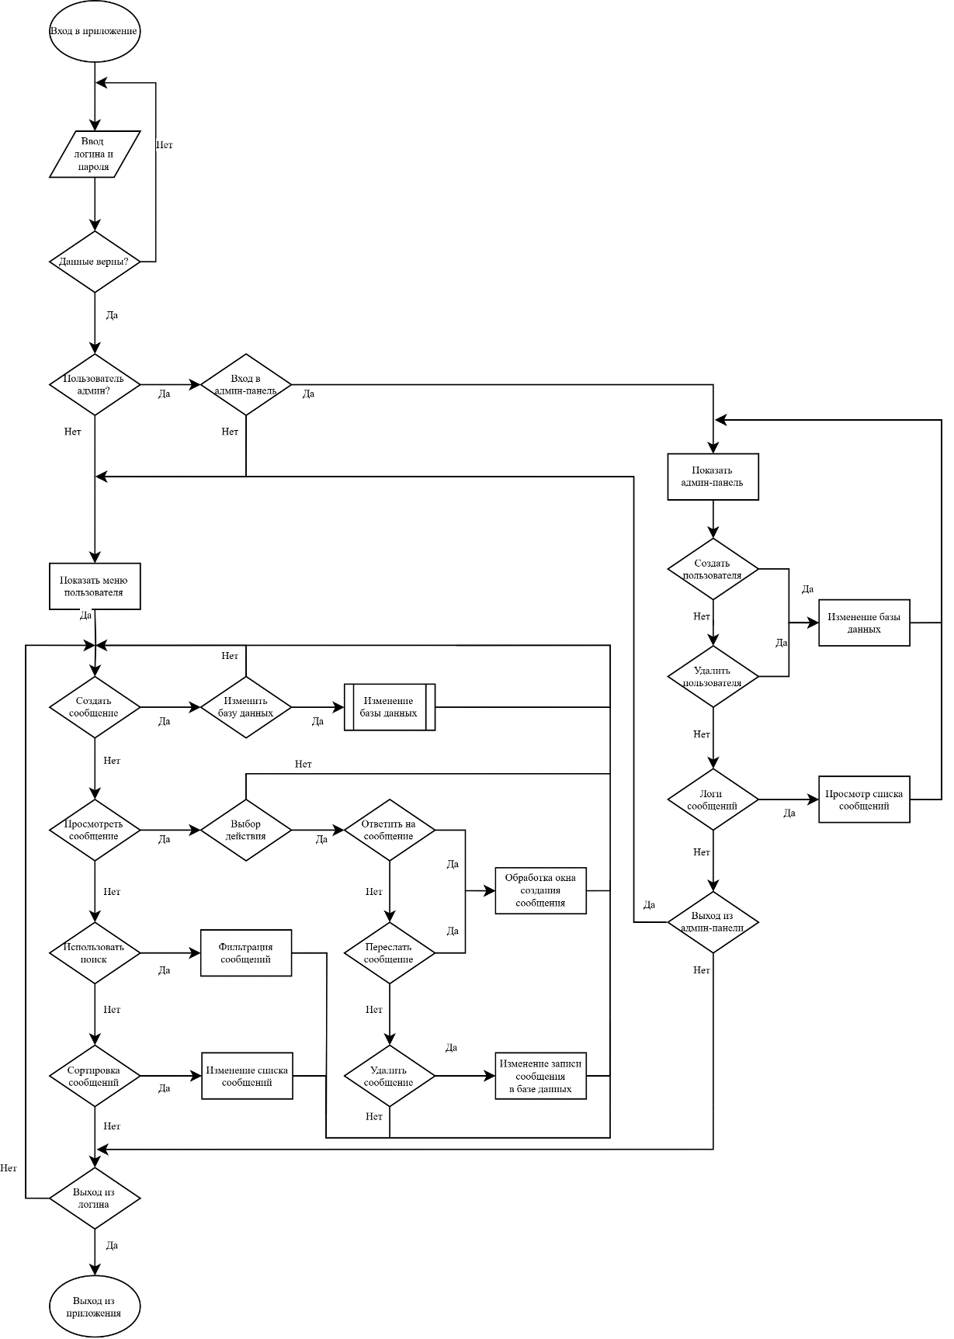
Блок-схема алгоритма работы веб-приложения
Блок входа в приложение
Проверка логина, пароля и роли пользователя
Админ-панель
3 функции, не доступные другим
Общедоступные функции
Стандартные функции клиента сообщений

Slide 8
Выбор среды разработки
Для разработки веб-приложения использовалась совокупность инструментальных средств.
2013 - 2023
ReactJS
JavaScript-библиотека
2009 - 2023
NodeJS
Программная платформа
1995 - 2023
JavaScript
Язык программирования
1989 - 2023
MS SQL Server
Система управления базами данных

Slide 9
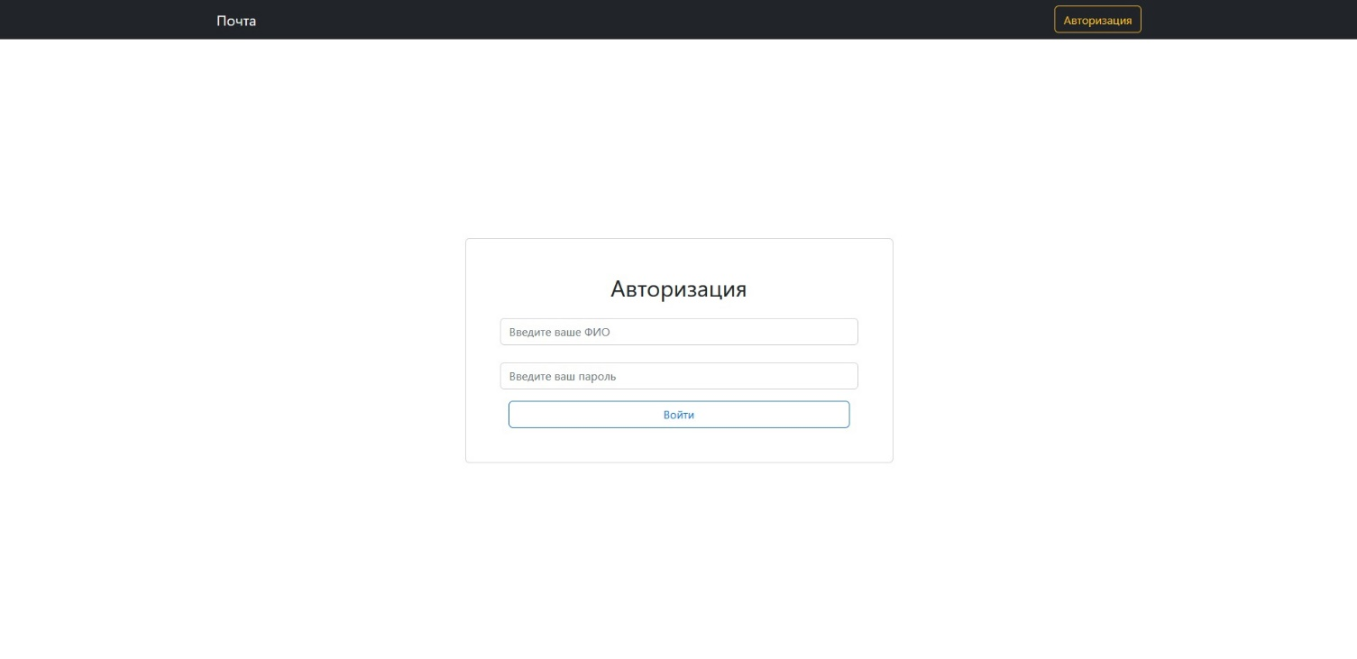
Окно авторизации

Slide 10
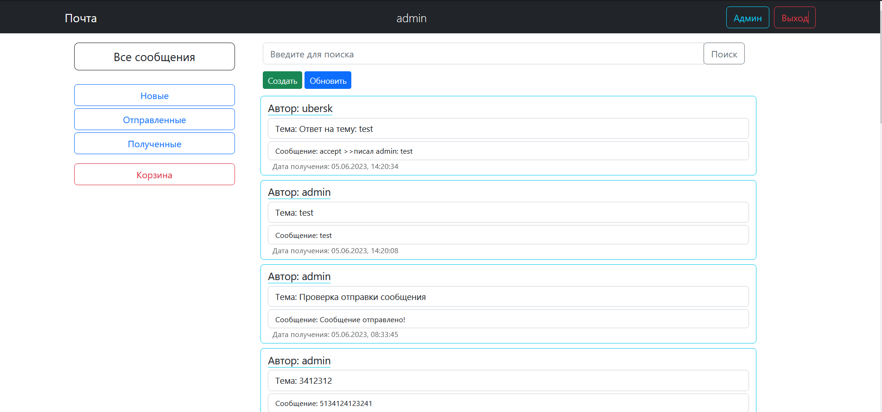
Основное окно пользователя

Slide 11
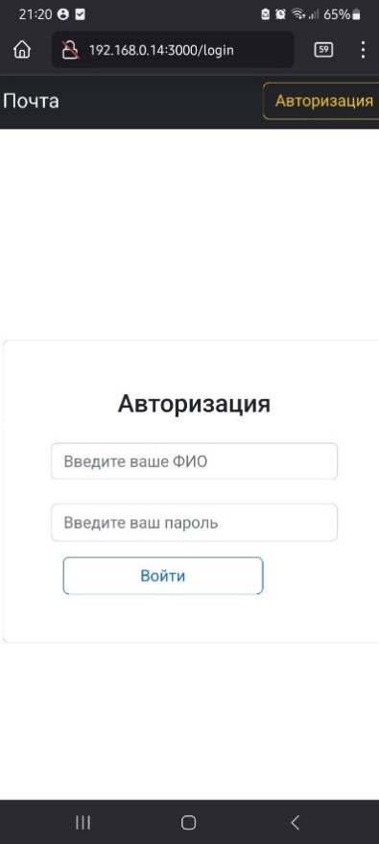
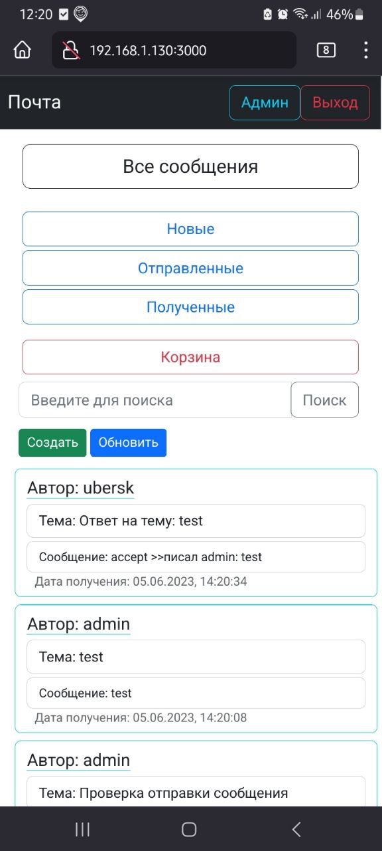
Представление дизайна веб-приложения с мобильного устройства

Slide 12

Заключение
В ходе дипломного проекта было разработано веб-приложение корпоративного клиента сообщений для АО «Атоммашэкспорт» для повышения эффективности процесса коммуникации между работниками предприятия.
Разработанный программный продукт обеспечивает выполнение всех заявленных функций.

Slide 13

СПАСИБО ЗА ВНИМАНИЕ!

